Slide 1
Буквенный диктант.
1 - Р…СТЕНИЕ
2 - ПР…МЕР
3 - З…РНИЦА
4 - ПР…МЬЕРА
5 - Р…СТОК
6 - ЗАГ…РАТЬ
7 - ПРИК..СНУТЬСЯ
8 - СЛ…ЖЕНИЕ
9 - З…РЬКА
10 - К…САНИЕ

Slide 2
ПРОВЕРЬ СЕБЯ!
1 - А
2 - И
3 - А
4 - Е
5 - О
6 - О
7 - О
8 - О
9 - О
10 - А

Slide 3
УГАДАЙ!
Давно живу я в мире этом,
Даю названия предметам.

Slide 4
Имя существительное как часть речи.
Повторение изученного в 5 классе.

Slide 5
«Имя существительное — хлеб языка». (Л. Успенский.)

Slide 6
Цель урока:
-повторить, что такое имя существительное;
-различать морфологические признаки имени существительного;
-определять синтаксическую роль имени существительного;
-употреблять имена существительные в речи

Slide 7
К. Г. Паустовский утверждал:
«Нет ничего такого в жизни и в нашем сознании, что нельзя было бы передать русским словом: звучание музыки, блеск красок, игру света, шум и тень садов, неясность сна, тяжкое громыхание грозы, детский шёпот и шорох морского гравия».

Slide 8
Какие же названия предметам дает имя существительное?
живые существа: девочка, ...
явления природы: гроза, ...
явления общественной жизни: митинг, ...
признак как предмет: синь, ...
действие как предмет: бег, ..

Slide 9
Афанасий Афанасьевич Фет
Шёпот, робкое дыханье,
Трели соловья.
Серебро и колыханье
Сонного ручья.
Свет ночной. Ночные тени,
Тени без конца.
Ряд волшебных изменений
Милого лица.

Slide 10
Из 22 слов стихотворения — 14 существительных,
6 прилагательных и 2 служебных слова, а получается удивительная, чудесная картина ночи, ночного пейзажа.

Slide 11
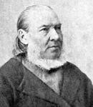
Какие картины могут «нарисовать» существительные?
Вечер. Поле.
Огоньки.
Дальняя дорога.
(В. Маяковский.)
Опять дожди, опять туманы,
И листопад, и голый лес,
И потемневшие поляны,
И низкий серый свод небес.
(С. Аксаков.)

Slide 12
Вывод: с помощью существительных можно «нарисовать» картину природы, портрет и т. д.

Slide 13
Это интересно!!
ВЫСОКОПРЕВОСХОДИТЕЛЬСТВО (24 )
ОДИННАДЦАТИКЛАССНИЦА (21)
ДЕЛОПРОИЗВОДИТЕЛЬНИЦА (21)
Более 50!!! падежей существует у некоторых народов Дагестана.
МЕРТВЕЦ – кто? ТРУП – что?
ЗМЕЕЕД
На 100 слов – 40 существительных.

Slide 14
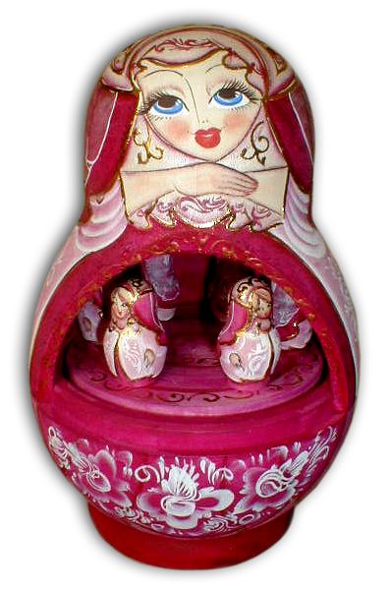
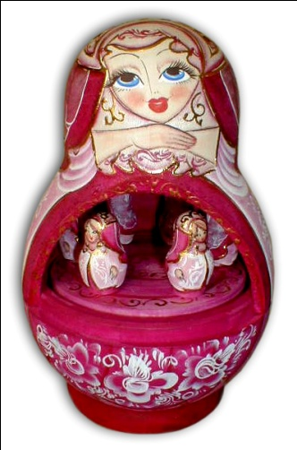
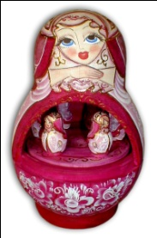

Slide 15
Существительное – это самостоятельная часть речи, которая обозначает предмет и отвечает на вопрос кто? что?

Slide 16
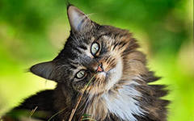
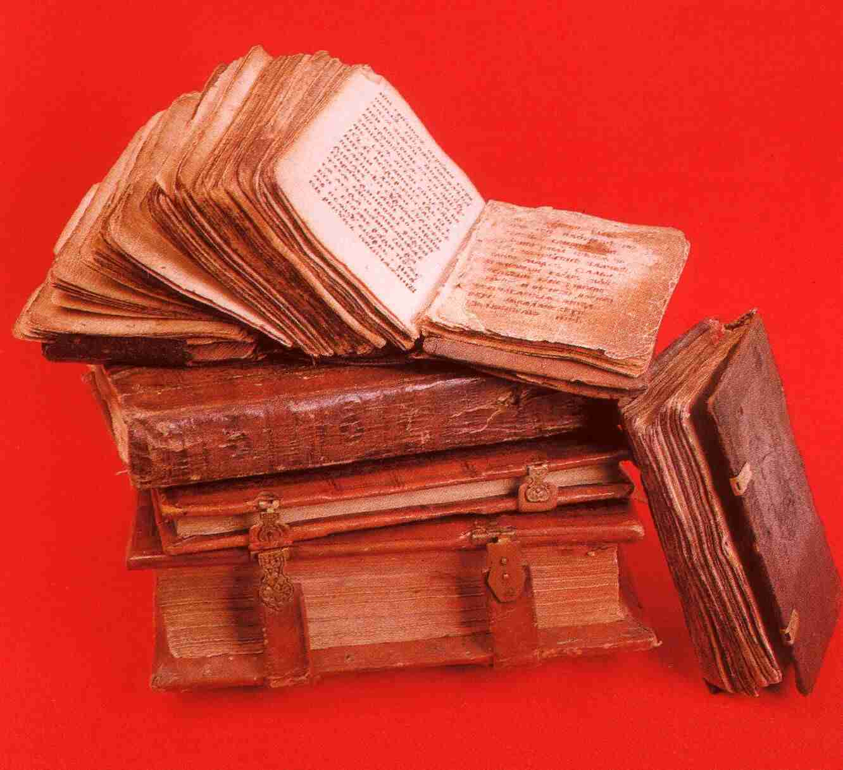
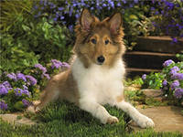
Постоянные признаки имени существительного
Одушевлённые существительные называют живой предмет
Неодушевлённые существительные называю неживой предмет

Slide 17
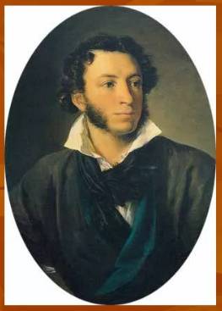
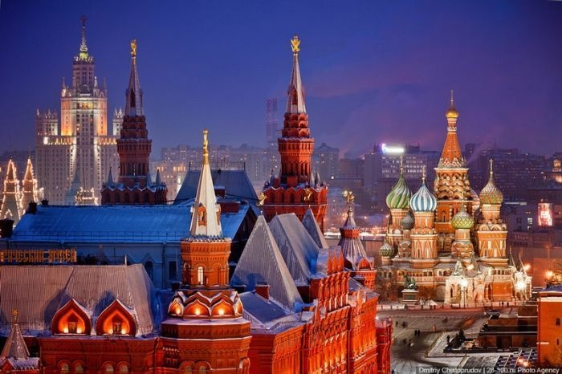
Постоянные признаки существительного
Собственные существительные
Нарицательные существительные

Slide 18
Имена собственные и нарицательные
Запиши слова в два столбика.
Чиж, Москва, город, дуб, Казахстан, Дарья, голубь, океан, река, Нина, лев, окно, Амур.

Slide 19
Постоянные признаки
РОД СУЩЕСТВИТЕЛЬНОГО
ЖЕНСКИЙ РОД
ОТВЕЧАЕТ НА ВОПРОС:
ОНА ЧЬЯ? МОЯ
МУЖСКОЙ РОД
ОТВЕЧАЕТ НА ВОПРОС:
ОН ЧЕЙ? МОЙ
СРЕДНИЙ РОД
ОТВЕЧАЕТ НА ВОПРОС:
ОНО ЧЬЁ? МОЁ
РОД СУЩЕСТВИТЕЛЬНОГО
ЖЕНСКИЙ РОД
ОТВЕЧАЕТ НА ВОПРОС:
ОНА ЧЬЯ? МОЯ
МУЖСКОЙ РОД
ОТВЕЧАЕТ НА ВОПРОС:
ОН ЧЕЙ? МОЙ
СРЕДНИЙ РОД
ОТВЕЧАЕТ НА ВОПРОС:
ОНО ЧЬЁ? МОЁ

Slide 20
Род имен существительных.
Выпишите имена существительные и запишите их в три столбика по родам. (мужской /женский/ средний) Мечтал, красивое, ходил, яблоко, бродил, мебель, адрес, чашка, чувство, разведка, дело, лучистый, путник, мир, удача.

Slide 21
Постоянные признаки
СКЛОНЕНИЕ СУЩЕСТВИТЕЛЬНОГО
1 СКЛОНЕНИЕ
М.Р.
окончание –а, я.
Ж.Р.
Окончание а,я
2 СКЛОНЕНИЕ
М.Р.
Нулевое окончание
СР.Р.
Окончание –о, -е
3 СКЛОНЕНИЕ
Ж.Р.
Нулевое окончание

Slide 22
Склонение имён существительных.
Спишите. Поставьте вопросы к выделенным словам.
Посеяла на грядке, шишки ёлки, пронёсся по степи, напиши бабушке, вечер за книгой, альбом подруги, протекает по равнине, был за школой, забыл о задаче.

Slide 23
Непостоянные признаки
Падеж имён
существительных
И.п. кто? что?
Р.п. кого? чего?
Д.п. кому? чему?
В.п. кого? что?
Т.п. кем? чем?
П.п. о ком? о чём?
Число имён
существительных
Единственное число
(друг, одноклассник)
Множественное число (друзья, одноклассники)

Slide 24
Число имён существительных.
Запишите слова в два столбика
( единственное / множественное) Звезда, кусты, лебедь, дерево, бревно. Журавли, мхи, ящик, алмазы.
Лётчик, шерсть, перо, кочки, яблоки.

Slide 25
Синтаксическая роль

Slide 27
 | Верите ли вы, что… | Да | Нет
1 | Имя существительное обозначает предмет
2 | Имя существительное отвечает на вопросы какой? какая? какое? какие?
3 | Имя существительное изменяется по родам
4 | Бывают собственными и нарицательными
5 | Одушевленными и неодушевленными
6 | Изменяется по падежам
7 | Не изменяется по числам
8 | Бывают существительные только единственного числа или множественного
9 | В предложении только является подлежащим
10 | Раздел, в котором изучаются части речи, называется морфология

Slide 28
Проверяем!
 | Верите ли вы, что… | Да | Нет
1 | Имя существительное обозначает предмет | +
2 | Имя существительное отвечает на вопросы какой? какая? какое? какие? |  | +
3 | Имя существительное изменяется по родам |  | +
4 | Бывают собственными и нарицательными | +
5 | Одушевленными и неодушевленными | +
6 | Изменяется по падежам | +
7 | Не изменяется по числам |  | +
8 | Бывают существительные только единственного числа или множественного | +
9 | В предложении только является подлежащим |  | +
10 | Раздел, в котором изучаются части речи, называется морфология | +

Slide 29
Антидиктант
Среди предложенных вам слов есть слова, написанные правильно, а есть с ошибками. Вам нужно найти, исправить ошибки.
СЛОЖЕНИЕ, НЕТ ВРЕМЯНИ, ПРЕКОСАЮСЬ, ГРУЗЩИК, НА СТАНЦИЕ, ГОРОШЕК, РАСТЕЛЕШЬ.

Slide 30
Рефлексия
Продолжите предложения:
Сегодня на уроке я убедился в том, что существительные….
Я вспомнил(а) о том, что существительные…
Мне необходимо повторить материал о…
Я доволен(довольна) своей работой на уроке, потому что…

Slide 31
Домашнее задание:

